Slide 1
Jméno autora: Mgr. Olga Bayerlová
Datum vytvoření: 22.04.2013
Číslo DUMu: VY_32_INOVACE_19_AJ3E
Ročník: II.
Anglický jazyk
Vzdělávací oblast: Jazyk a jazyková komunikace
Vzdělávací obor: Anglický jazyk
Tematický okruh: Cestování
Téma: Test
Metodický list/anotace: Prezentace určená pro opakování pomocí projekce PC nebo formou vytištění pracovního listu s následnou kontrolou. Vhodné k procvičování a doplnění slovní zásoby.

Slide 2
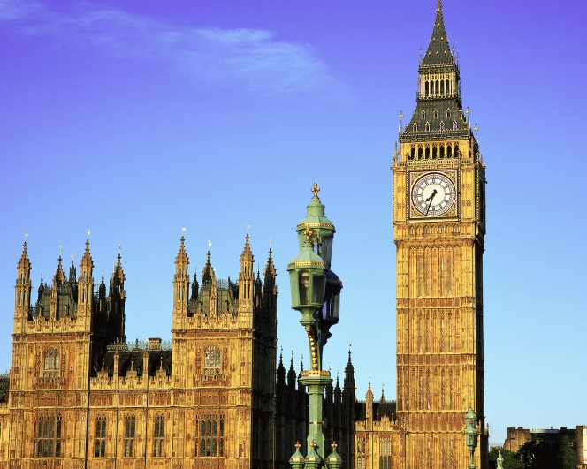
Write questions to these answers
Q?) …
A) I prefer flying.
Q?) …
A) It‘s quite expensive.
Q?) …
A) I visited London last year.
Q?) …
A) Our friends arranged a long sightseeing tour.
Q?) …
A) I liked London Eye best.
Q?) …
A) I missed Czech dumplings.
Q?) …
A) We are going to Prague next month.

Slide 3
Use these words/phrases in your sentences
reception (?)
take off (.)
return ticket (-)
three-star hotel (?)
package holiday (.)
motorway (-)
break the journey (?)
underground (-)
hitch hike (.)
? = question
. = affirmative
- = negative

Slide 4
Join suitable pairs
to board
to cancel
to refund
to re-book
to reclaim
to check-in
to pay
to plan
to complain
to a travel agency
the money
the flight
a plane
a tour
a ticket
a reservation
the baggage
the luggage

Slide 5
Join suitable pairs
Solution
to board
to cancel
to refund
to re-book
to reclaim
to check-in
to pay
to plan
to complain
a plane
the flight
the money
a reservation
the baggage
the luggage
a ticket
a tour
to a travel agency

Slide 6
Citace:
Zdroj obrázků: MS Office, Verze: 14.0.6129.5000 (64bitová verze)

